Slide 1
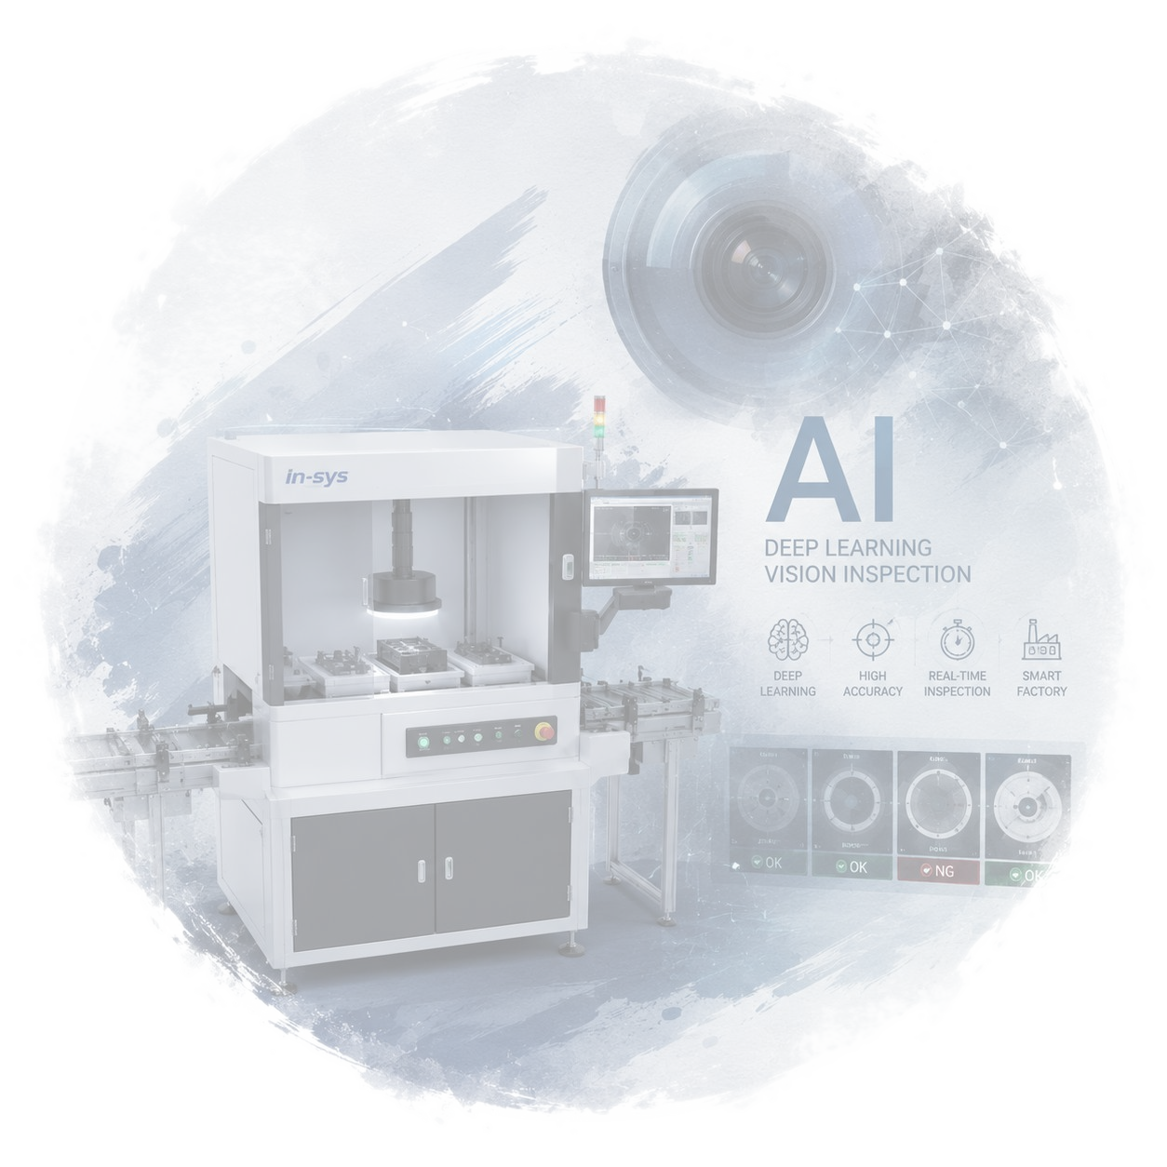
인라인 딥러닝
비전검사 시스템
제안서 초안
불량 제로화를 위한 스마트 인라인 자동화 솔루션
제안사: 인시스 AI혁신 연구개발실
수신: 위너콤 | 2026년 7월

Slide 2
목차
Table of Contents
01
제안 배경
02
스마트 카메라 vs 딥러닝 비전 비교
03
시스템 개요 및 검사 프로세스
04
설비 컨셉트 이미지 (검사기 예시 2종)
05
시스템 구성 & MES 연계 (딥러닝 검사 확인 후)
06
핵심 장점 & 도입 효과
07
확장성 — 추가 라인 도입 시 이점
08
진행 절차 — 단계별 도입 전략
09
사업 모델 — 임대 방식
10
예상 문제점 및 협의 사항
11
다음 단계

Slide 3
제안 배경
왜 지금, 왜 인시스인가?
🔍
검출력 안정화가 관건
🤝
검증된 파트너십
딥러닝 검사는 방향은 분명하나
학습·검출력 안정화 과정이 성패를 가릅니다.
양산 검사기 개발·납품 실적을 보유한
핵심 엔지니어사와 전략적 협약을 맺고 있습니다.
⚡
더 빠른 결과
🏭
위너콤 최적화 솔루션
검증된 노하우로 시행착오를 줄여
안정적 검출력을 조기에 확보합니다.
위너콤 외관검사 공정에 특화된
인라인 딥러닝 비전검사 시스템을 제안합니다.

Slide 4
스마트 카메라 vs 딥러닝 비전 성능 비교
검사 목적에 따른 최적 조명 선택이 딥러닝 정확도를 결정합니다
스마트 카메라 (룰 기반)
딥러닝 비전 + 최적 조명 선택 ★ 제안 방식
⚠️ 명확한 불량만 검출 가능
✅ 미세·복합 불량 고정밀 검출
✅ 검사 목적별 최적 조명 선택
스크래치·치수 등 뚜렷한 유형에 한정
패턴 학습으로 모호한 불량도 검출
불량 유형에 따라 조명 방식 결정
⚠️ 조명 변화에 취약
환경 변화 시 오검 증가
✅ 새 불량 유형 추가 학습 대응
✅ 조명 환경 변화에 안정적
⚠️ 새 불량 유형 대응 불가
VS
샘플 추가만으로 즉시 대응
균일 조명 설계로 오검 최소화
엔지니어가 규칙 직접 수정 필요
✅ 데이터 누적 → 정확도 지속 향상
✅ 바코드·MES 연동 통합 운영
⚠️ 미세·복합 불량 검출 한계
운영할수록 검출율이 높아지는 구조
검사~이력관리 전 과정 자동화
경계 모호한 불량은 누락 위험
✅ 초기 구축 난이도 낮음
돔조명
동축조명
Low Angle
Ring 조명
단순 설정으로 빠른 도입 가능
Edge·형상 검출
반사 억제
표면 스크래치
광택 이상 검출
표면 미세 흠집
요철·질감 검출

Slide 5
시스템 개요 및 검사 프로세스
지그 안착부터 양불 분리 배출까지
01
02
03
04
05
06
07
지그
안착
바코드
스캔
자동
인식
이송·
촬영
딥러닝
판정
MES
전송
자동
배출
지그
기종별 검사 지그에 PCB 안착 시 바코드가 상부로 향하고
항상 동일 위치에 오도록 지그 설계 필요
인식
투입을 인식한 검사기가 S/T 기준으로 이송하며
자동 촬영·딥러닝 판정을 수행합니다.
✅ 양품
MES 실시간 연동
양품·NG 데이터 자동 전송 및 생산 이력 기록
❌ NG품
다음 작업자 옆 이송
MES 양품 데이터 전송
NG 구분함 이송
MES NG 데이터 전송
※ 추후 옵션 — 독립 검사기 구조 시 가능
투입부터 판정·MES 전송·분리 배출까지 전 과정 무인 자동 운영 | 별도 인력 불필요
🤝
현장 검사 데이터 제공 협조 요청
📋 요청 자료
현재 검사원이 현장에서 판별한 양품·불량 결과 데이터를 AI 딥러닝 학습에 활용합니다.
현장 검사 이력(불량 유형, 판정 결과, 이미지)을 제공해 주시면 초기 학습 정확도를 높이고 도입 기간을 단축할 수 있습니다.
· 불량 유형별 이미지
· 현장 판정 이력
· 양품 기준 샘플

Slide 6
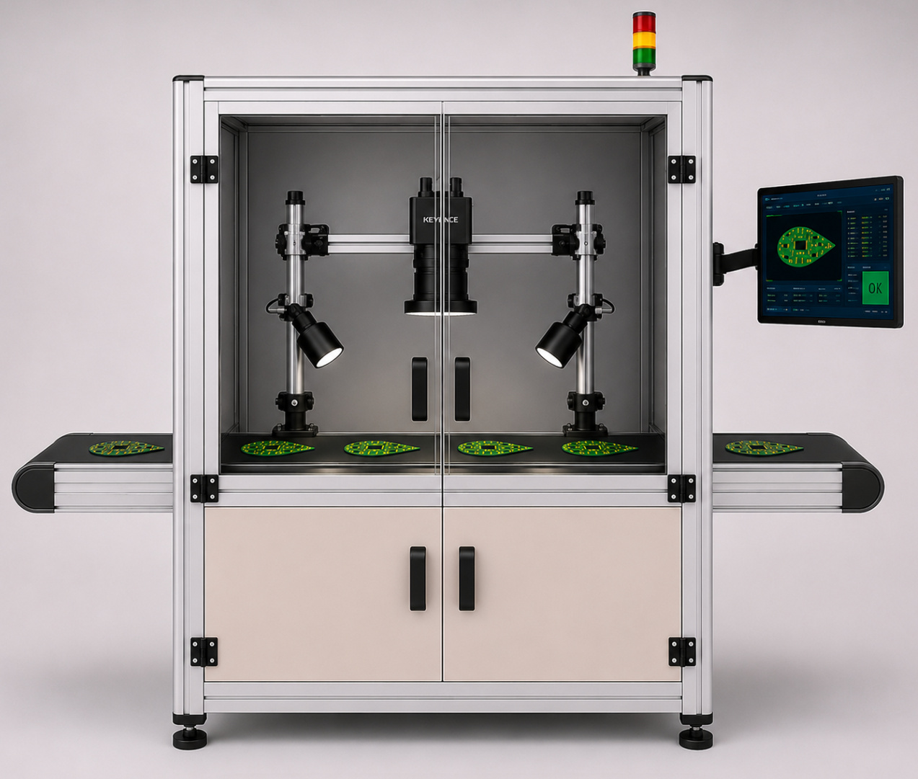
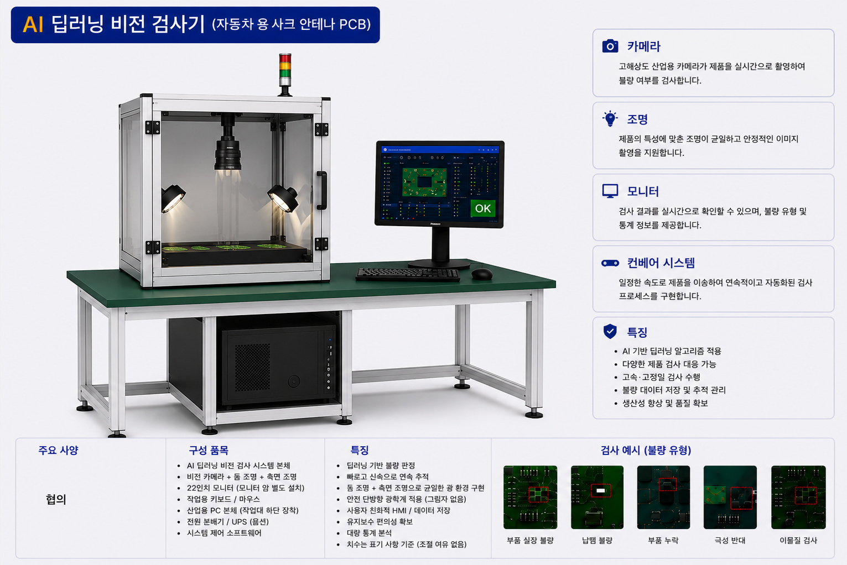
설비 컨셉트 이미지 — 독립형 / 작업대형 검사기 예시
① 독립형 검사기 (스탠드 일체형)
② 작업대형 검사기 (검사부 + 작업대 분리)

Slide 7
시스템 구성 & MES 데이터 연계 (딥러닝 검사 확인 후)
주요 구성 모듈과 생산 시스템 연결
01
MES 데이터 연계
흐름 라인 연계
02
검사 지그
기존 흐름 라인과 검사기 연계
S/T 기준 이송 속도 결정
제품 정위치 정렬·고정
매 검사마다 동일 조건 유지
수기 입력 제거
검사 결과 MES 자동 전송
03
카메라 & 돔조명
04
딥러닝 판정
고해상도 카메라 + 돔조명
전면·측면·후면 다각도 촬영
GPU 엣지 컴퓨팅 현장 판정
클라우드 불필요
제품별 이력 추적
바코드 기반 생산 이력 연동
05
생산·품질 데이터 통합
양불 분리 배출
06
바코드 스캐너
양품 → 다음 공정 자동 이송
NG → NG 구분함 자동 분리
고정식 스캐너로 제품 이력 연동
검사 결과·이미지 자동 저장
양불 수량 실시간 집계
기존 MES 방식 유지
별도 시스템 변경 불필요
품질 현황 대시보드
실시간 불량 트렌드 파악

Slide 8
핵심 장점 & 도입 효과
인시스 인라인 딥러닝 비전검사기가 만드는 변화
🎯
⚖️
🚫
📈
👤
딥러닝
자동학습
일관된
검사 기준
불량 혼입
원천 차단
품질 데이터
자산화
별도 인력
불필요
데이터 누적
→ 정확도 지속 향상
컨디션 무관
동일 기준 판정
자동 분리 배출
재검사 불필요
통계·트렌드
리포트 자동 생성
전 과정 자동
인력 재배치 가능
품질
운영
경쟁력
불량 검출율 지속 향상 (딥러닝 누적 학습)
검사 공정 무인 자동 운영
납품처 신뢰도 향상
불량 유형별 자동 분류·통계 제공
검사 인력 생산 공정 재배치
클레임 대응 근거 데이터 확보
후공정 불량 혼입 원천 차단
품질 편차 완전 제거
수주 경쟁력 강화

Slide 9
확장성 — 추가 라인 도입 시 이점
첫 검사기 도입 후 데이터 자산이 확장의 토대가 됩니다
검증 장비
도입
효과
검증
학습 데이터
자산화
추가 라인
도입
전 라인
적용
파일럿 설치
현장 최적화
검출율 확인
운영 안정화
양품·불량 이미지
누적 확보
학습 데이터 재활용
기간·비용 단축
스마트 품질
관리 체계 완성
⏱️
💰
📊
개발 기간 단축
비용 효율 향상
품질 정확도 가속
축적 학습 데이터를 추가 호기에 즉시 적용
딥러닝 초기 학습 기간 대폭 단축 가능
사양·설치 노하우 축적으로
추가 도입 시 설계·제작 비용 절감
누적 데이터가 많을수록 검출 정확도 향상
추가 호기 도입 즉시 높은 검출율 확보
검사기 도입 후 효과 확인 → 학습 데이터 자산 활용 → 추가 라인 도입 시 개발·학습 기간 단축 및 비용 절감

Slide 10
진행 절차 — 단계별 도입 전략
검증 장비로 딥러닝 검출력을 먼저 확인, 양산 검사기는 고객 요구사항 반영 제작
💡 상호 비용·시간 부담을 최소화하고 빠른 효과 검증을 위해, 검증 장비는 딥러닝 양불 판정 검증 전용으로 제작합니다.
STEP 1 — 검증 장비 (검출력 검증)
STEP 2 — 기능 확장 (효과 확인 후 협의)
투입·배출·스캔
수작업 진행 (자동화 미적용)
자동 투입·배출
컨베어 연계, 자동 이송
검사기 구현 범위
딥러닝 양불 판정 기능만
바코드 자동 스캔
고정식 스캐너 · MES 연동
검증 목표
검사원 이상의 검출력 확인
NG 자동 분리
양불 자동 분리 배출 구조
제작 기간 단축 · 투자 비용 최소화 · 빠른 효과 검증
검증 결과 확인 후 범위·일정·비용 별도 협의
01
02
03
04
05
06
샘플 입수
검토 리포트
사양 확정
제작
시범 적용
검출력 검증
불량·양품 샘플
유형 분류 1~2주
검증기 사양 협의
검증 전용 단순 구조
현장 병행 운영
검사원 대비 비교
검증 장비 제작 약 3~4주 · 검출력 검증 후 → 고객 요구사항 반영한 양산 검사기 제작·제공

Slide 11
사업 모델 — 부담 없는 임대 방식
인시스가 투자·제작하고 위너콤은 임대로 사용합니다
💡 인시스가 검사기를 투자·제작하여 임대 제공 — 위너콤은 초기 설비 투자 부담 없이 딥러닝 검사 효과부터 확인하실 수 있습니다.
기능 구성에 따른 임대료
💰
초기 투자 없음
설비 구매 부담 없이
월 임대료만으로 도입
검증기
기본
딥러닝 검사 + 수동 투입·배출
🛡️
리스크 최소화
검증 실패 시에도
고객사 손실 부담 최소
양산 표준형
중간
자동 투입·배출 + 바코드 자동 스캔
🔧
유지관리 포함
양산 고급형
높음
정기 점검·모델 재학습·
A/S를 임대료에 포함
표준형 + NG 자동 분리 + MES 연동
검증기로 부담 없이 시작 → 검증 후 필요한 기능만 선택하여 양산형으로 전환 → 기능 범위에 따라 임대료 조정

Slide 12
예상 문제점 및 협의 사항
현장 적용 전 사전 검토가 필요한 항목입니다
01
기구·지그
💬 협의 요청
PCB 연결 케이블 형태 균일화 및 바코드 위치 표준화
케이블 정형화 가능 여부 및 바코드 부착 위치 표준화 협의
케이블이 PCB와 연결된 상태에서 형태가 일정하지 않으면 지그 안착 불량 및 촬영 위치 오차가 발생할 수 있습니다. 또한 바코드 부착 위치가 개체마다 다를 경우 고정식 스캐너 인식률이 저하됩니다.
02
지그 운용
💬 협의 요청
흐름 라인에서 안착 지그 회수 방법
지그 회수 방식(수동 회수 / 자동 리턴 구조) 및 지그 수량 협의
컨베어 타입 흐름 라인에 지그를 투입할 경우 검사 완료 후 지그를 투입 위치로 회수하는 방법이 필요합니다. 지그 미회수 시 라인 정체 및 추가 지그 소요 비용이 발생합니다.
03
처리량
💬 협의 요청
다수 검사품 동시 안착 가능 여부
라인 생산 속도 및 동시 처리 목표 수량 공유 요청
02항의 지그 회수 방식에 따라 복수의 검사품을 동시에 지그에 올려두는 멀티 안착 구조가 가능한지 검토가 필요합니다. 동시 처리 수량에 따라 검사기 설계 규모와 S/T가 결정됩니다.
04
장비 설계
💬 협의 요청
03항 가능 시 — 검사기 내부 지그 리턴 구조 추가
리턴 구조 포함 여부 및 설치 공간·예산 범위 사전 협의
다수 동시 안착이 가능하다면 검사기 내부에 지그 자동 리턴 구조를 설계에 포함합니다. 이 경우 장비 규모와 제작 기간·비용이 증가하므로 효용성을 함께 검토해야 합니다.
05
데이터 협조
💬 협의 요청
기존 육안검사 경험 데이터의 딥러닝 학습 적용
기존 불량 이미지·판정 이력 데이터 제공 여부 및 범위 협의
비전검사기 도입 이전 검사원들이 육안으로 판별하며 축적한 불량 사례·판정 기준 데이터를 딥러닝 초기 학습에 활용하면 검출 정확도를 빠르게 높일 수 있습니다. 학습 데이터가 많을수록 도입 초기 성능이 향상됩니다.

Slide 13
다음 단계
지금 바로 시작할 수 있습니다
STEP 1
STEP 2
STEP 3
불량·양품 샘플 제공
검증 장비 제작·검증
양산 검사기 제공
실제 불량 이력 샘플과
양품 샘플을 인시스로 제공
딥러닝 검증 장비 제작 후
검사원 대비 검출력 검증
검증 완료 후 고객 요구사항을
반영한 양산 검사기 제작·제공
인시스 AI혁신 연구개발실 | 담당: 이사 김양섭 | ys.kim@in-sys.co.kr
위너콤의 품질 경쟁력을 인시스가 함께 높이겠습니다.

